Slide 1
Структурные паттерны
Адаптер
Декоратор
Компоновщик
Заместитель

Slide 2
Паттерн Адаптер (Adapter) предназначен для преобразования интерфейса одного класса в интерфейс другого. Благодаря реализации данного паттерна мы можем использовать вместе классы с несовместимыми интерфейсами
Когда надо использовать Адаптер?
Когда необходимо использовать имеющийся класс, но его интерфейс не соответствует потребностям
Когда надо использовать уже существующий класс совместно с другими классами, интерфейсы которых не совместимы

Slide 3
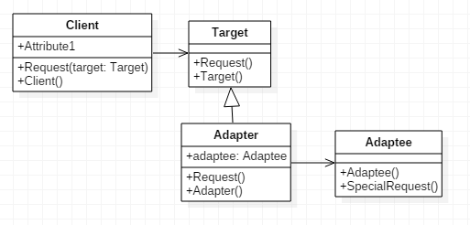

Slide 4
Участники
Target: представляет объекты, которые используются клиентом
Client: использует объекты Target для реализации своих задач
Adaptee: представляет адаптируемый класс, который мы хотели бы использовать у клиента вместо объектов Target
Adapter: собственно адаптер, который позволяет работать с объектами Adaptee как с объектами Target.

Slide 5
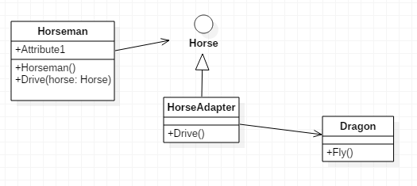

Slide 6
public class Horseman{
public static void main(String []args){
HorseNormal horse = new HorseNormal();
Dragon dragon = new Dragon();
Horse dragoadaptee = new DragonAdaptee(dragon);
testhorse(horse);
testhorse(dragoadaptee);
System.out.println("Hello World"); }
static void testhorse(Horse horse) {
horse.drive();
}
}
public interface Horse{
public void drive();
}
public class HorseNormal implements Horse {
public void drive() {
System.out.println("Tsok.Tsok"); }}
public class Dragon { public void fly() {
System.out.println("I can Fly"); }}
public class DragonAdaptee implements Horse {
Dragon dragon;
public DragonAdaptee(Dragon dragon) {
this.dragon = dragon; }
public void drive (){
dragon.fly(); }
}

Slide 8
Декоратор (Decorator) представляет структурный шаблон проектирования, который позволяет динамически подключать к объекту дополнительную функциональность.
Когда следует использовать декораторы?
Когда надо динамически добавлять к объекту новые функциональные возможности. При этом данные возможности могут быть сняты с объекта
Когда применение наследования неприемлемо. Например, если нам надо определить множество различных функциональностей и для каждой функциональности наследовать отдельный класс, то структура классов может очень сильно разрастись. Еще больше она может разрастись, если нам необходимо создать классы, реализующие все возможные сочетания добавляемых функциональностей.

Slide 10
Участники
Component абстрактный класс, который определяет интерфейс для наследуемых объектов
ConcreteComponent конкретная реализация компонента, в которую с помощью декоратора добавляется новая функциональность
Decorator собственно декоратор, реализуется в виде абстрактного класса и имеет тот же базовый класс, что и декорируемые объекты. Поэтому базовый класс Component должен быть по возможности легким и определять только базовый интерфейс.
Класс декоратора также хранит ссылку на декорируемый объект в виде объекта базового класса Component и реализует связь с базовым классом как через наследование, так и через отношение агрегации.
Классы ConcreteDecoratorA и ConcreteDecoratorB представляют дополнительные функциональности, которыми должен быть расширен объект ConcreteComponent. ConcreteDecoratorA добавляет новое свойство NewState, а ConcreteDecoratorB добавляет новый метод NewMethod(). Подобных классов может быть множество. И они не обязательно должны что-то добавлять: свойства, методы. Они просто могут переопределять уже имеющийся функционал.

Slide 11
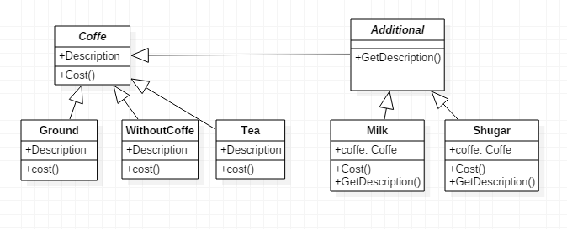

Slide 12
abstract class Coffe {
String description;
public void cost() {
}
}
class Ground extends Coffe{
public Ground (){
description = "nice coffe";
}
public void cost() {
System.out.println( description +" It's cost $20 ") ;
}
}
class Withoutcoffe extends Coffe{
public Withoutcoffe (){
description = "safe coffe";
}
public void cost() {
System.out.println(description +" It's cost $30 ") ;
}}
class Tea extends Coffe{
public Tea (){
description = "not a coffe";
}
public void cost() {
System.out.println(description +" It's cost $10 ");
}}

Slide 13
abstract class Additional extends Coffe {
public void getDescription() {
}
}
class Milk extends Additional{
Coffe coffe;
public Milk (Coffe coffe){
this.coffe = coffe;
}
public void getDescription() {
System.out.println("It's cost $10 "+ coffe.description) ;
}
public void cost() {
System.out.println("Milk additionally cost $1");
}
}
class Shugar extends Additional{
Coffe coffe;
public Shugar (Coffe coffe){
this.coffe = coffe;
}
public void getDescription() {
System.out.println("It's cost $10 "+ coffe.description) ;
}
public void cost() {
System.out.println("Shugar is a white die and free");
}
}

Slide 14
public class Bariste{
public static void main(String []args){
Coffe coffe1 = new Ground();
coffe1.cost();
Coffe coffe2 = new Withoutcoffe();
coffe2.cost();
Coffe coffe3 = new Tea();
coffe3.cost();
Milk MyCoffe = new Milk(coffe1);
MyCoffe.getDescription();
MyCoffe.cost();
Shugar MyCoffeFinall = new Shugar(MyCoffe);
MyCoffeFinall.cost();
}
}

Slide 15
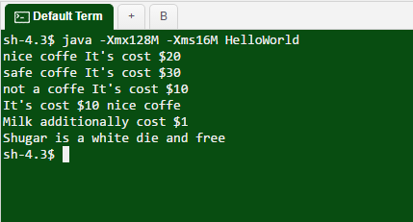

Slide 16
Паттерн Компоновщик (Composite) объединяет группы объектов в древовидную структуру по принципу "часть-целое и позволяет клиенту одинаково работать как с отдельными объектами, так и с группой объектов.
Когда использовать компоновщик?
Когда объекты должны быть реализованы в виде иерархической древовидной структуры
Когда клиенты единообразно должны управлять как целыми объектами, так и их составными частями. То есть целое и его части должны реализовать один и тот же интерфейс

Slide 17
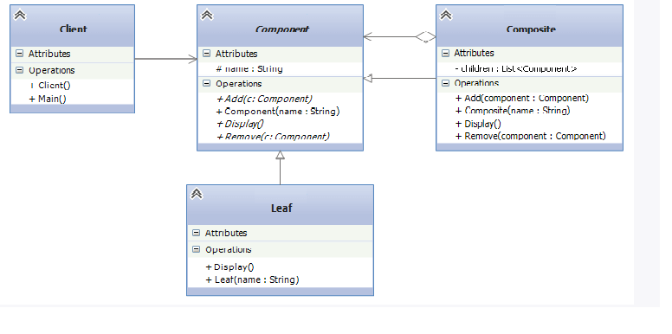

Slide 18
Участники
Component: определяет интерфейс для всех компонентов в древовидной структуре
Composite: представляет компонент, который может содержать другие компоненты и реализует механизм для их добавления и удаления
Leaf: представляет отдельный компонент, который не может содержать другие компоненты
Client: клиент, который использует компоненты

Slide 19
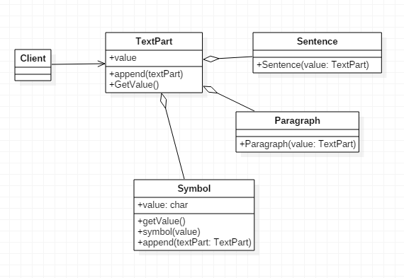

Slide 20
abstract class TextPart {
protected List value = new ArrayList();
public String getValue() {
StringBuilder sb = new StringBuilder();
for (TextPart textPart : value) {
sb.append(textPart.getValue()); }
return sb.toString(); }
public void append(TextPart... textPart) {
for (TextPart part : textPart) {
value.add(part); } }}
class Sentence extends TextPart {
public Sentence(TextPart... value) {
for (TextPart textPart : value) {
this.value.add(textPart);
} }}

Slide 21
//Composite
class Paragraph extends Sentence {
public Paragraph(TextPart... value) {
super(value); }
@Override
public String getValue() {
return " " + super.getValue() + "\n\n";
}}
// Leaf
class Symbol extends TextPart {
private char value;
public Symbol(char value) {
this.value = value; }
@Override
public String getValue() {
return String.valueOf(value); }
@Override
public void append(TextPart... textPart) {
throw new UnsupportedOperationException();
}}

Slide 22
public static void main(String[] args) {
Sentence sentence1 = new Sentence(
new Symbol('H'),
new Symbol('e'),
new Symbol('l'),
new Symbol('l'),
new Symbol('o')
);
System.out.println(sentence1.getValue());
Sentence sentence2 = new Sentence(
new Symbol('w'),
new Symbol('o'),
new Symbol('r'),
new Symbol('l'),
new Symbol('d'),
new Symbol('!') );
Sentence sentence3 = new Sentence(sentence1, new Symbol(' '), sentence2);
System.out.println(sentence3.getValue());
Paragraph paragraph = new Paragraph(sentence3, new Symbol(' '), sentence3);
System.out.println(paragraph.getValue());

Slide 23
Фасад (Facade) представляет шаблон проектирования, который позволяет скрыть сложность системы с помощью предоставления упрощенного интерфейса для взаимодействия с ней.
Когда использовать фасад?
Когда имеется сложная система, и необходимо упростить с ней работу. Фасад позволит определить одну точку взаимодействия между клиентом и системой.
Когда надо уменьшить количество зависимостей между клиентом и сложной системой. Фасадные объекты позволяют отделить, изолировать компоненты системы от клиента и развивать и работать с ними независимо.
Когда нужно определить подсистемы компонентов в сложной системе. Создание фасадов для компонентов каждой отдельной подсистемы позволит упростить взаимодействие между ними и повысить их независимость друг от друга.

Slide 24
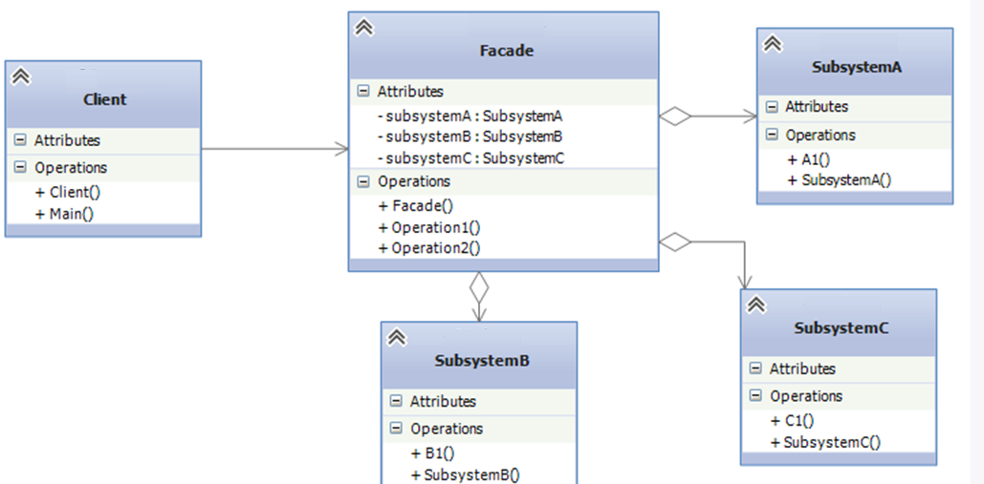

Slide 25
Участники
Классы SubsystemA, SubsystemB, SubsystemC
и т.д. являются компонентами сложной подсистемы,
с которыми должен взаимодействовать клиент
Client взаимодействует с компонентами подсистемы
Facade - непосредственно фасад,
который предоставляет интерфейс клиенту для работы
с компонентами

Slide 26
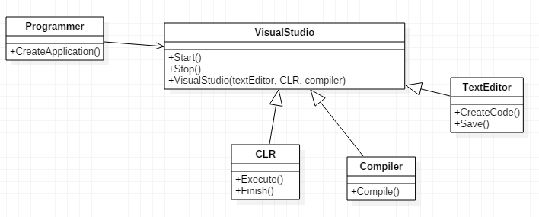

Slide 27
// text editor
class TextEditor
{ public void CreateCode()
{ System.out.println("Coding"); }
public void Save()
{ System.out.println("Save code"); }
}
class Compiller
{ public void Compile()
{ System.out.println("Compile"); }}
class CLR
{ public void Execute()
{ System.out.println("Run application"); }
public void Finish()
{ System.out.println("Stopped"); }}

Slide 28
class VisualStudioFacade
{ TextEditor textEditor;
Compiller compiller;
CLR clr;
public VisualStudioFacade(TextEditor te, Compiller compil, CLR clr)
{ this.textEditor = te;
this.compiller = compil;
this.clr = clr; }
public void Start()
{ textEditor.CreateCode();
textEditor.Save();
compiller.Compile();
clr.Execute(); }
public void Stop()
{
clr.Finish(); }}
class Programmer
{
public void CreateApplication(VisualStudioFacade facade)
{
facade.Start();
facade.Stop();
}
}

Slide 29
public class Client{
public static void main(String []args){
TextEditor textEditor = new TextEditor();
Compiller compiller = new Compiller();
CLR clr = new CLR();
VisualStudioFacade ide = new VisualStudioFacade(textEditor, compiller, clr);
Programmer programmer = new Programmer();
programmer.CreateApplication(ide);
}
}

Slide 30
